Slide 1

算法设计与分析
第4讲 分治算法设计与分析
黄金贵 (18674880696)
湖南师范大学信息科学与工程学院计算机系
2022年春季

Slide 2
主要内容：
分治法原理
分治法求解组合问题
分治法求解数值计算问题
分治法求解几何问题

Slide 3
分治法的设计思想
对于一个规模为n的问题：若该问题可以容易地解决（比如说规模n较小）则直接解决，否则将其分解为k个规模较小的子问题，这些子问题互相独立且与原问题形式相同，递归地解这些子问题，然后将各子问题的解合并得到原问题的解。
这种算法设计策略叫做分治法。
T(n)
T(n1)
T(n2)
T(n3)
T(n4)
n=n1+n2+n3+n4

Slide 4
分治法求解问题具备的特征：
分治法所能解决的问题一般具有以下几个特征：
（1）该问题的规模缩小到一定的程度就可以容易地解决。
（2）该问题可以分解为若干个规模较小的相同问题。
（3）子问题的解可以合并为该问题的解。
（4）所分解出的各个子问题是相互独立的，即子问题之间不包含公共的子问题。

Slide 5
分治法的求解过程
分治法通常采用递归算法设计技术，在每一层递归上都有3个步骤：
① 分解：将原问题分解为若干个规模较小，相互独立，与原问题形式相同的子问题。
② 求解子问题：若子问题规模较小而容易被解决则直接求解，否则递归地求解各个子问题。
③ 合并：将各个子问题的解合并为原问题的解。

Slide 6
分治算法的框架和一般性描述
分治法的一般的算法设计框架如下：
y←divide-and-conquer(P)
输入：问题P
输出：解 y
1. if |P| ≤ c then S(P). //直接求解
2. divide P into P₁, P₂, …, P_{k} //分解子问题
3. for i ← 1 to k
4. y_{i} ← Divide-and-Conquer(P_{i}) //递归求解子问题
5．Return Merge(y₁, y₂, …, y_{k}) //合并

Slide 7
分治算法的复杂度分析
分治算法的时间包含三部分：
分解时间
子问题求解时间
合并时间
设求解规模为n的问题时，算法时间复杂度为T(n)，分治算法时间复杂度的递推方程：

Slide 8
分治法的分割规模
原问题应该分为多少个子问题才较适宜？各个子问题的规模应该怎样才为适当？
这些问题很难予以肯定的回答。但人们从大量实践中发现，在用分治法设计算法时，最好使子问题的规模大致相同。换句话说，将一个问题分成大小相等的k个子问题的处理方法是行之有效的。
当k=1时称为减治法。
k=2时，称为二分法，这种使子问题规模大致相等的做法是出自一种平衡子问题的思想，它几乎总是比子问题规模不等的做法要好。
P(n)
P(n/2)
P(n/2)
P(n/4)
P(n/4)
P(n/4)
P(n/4)
…
…
…
…

Slide 9
分治法求解组合问题示例
最大连续子序列和问题
给定一个有n（n≥1）个整数的序列，要求求出其中最大连续子序列的和。
棋盘覆盖问题
一个2^{k}×2^{k}（k>0）的棋盘，恰好有一个特殊方格，要用L型骨牌覆盖除了特殊方格外的其他全部方格。
循环赛日程安排问题
为n=2^{k}个选手设计循环赛日程表。

Slide 10
1 求解最大连续子序列和问题
【问题描述】给定一个有n（n≥1）个整数的序列，要求求出其中最大连续子序列的和。
例如：
序列（-2，11，-4，13，-5，-2）的最大子序列和为20
序列（-6，2，4，-7，5，3，2，-1，6，-9，10，-2）的最大子序列和为16。
规定一个序列最大连续子序列和至少是0，如果小于0，其结果为0。

Slide 11
【问题求解】对于含有n个整数的序列a[0..n-1]，若n=1，表示该序列仅含一个元素，如果该元素大于0，则返回该元素；否则返回0。
若n>1，采用分治法求解最大连续子序列时，取其中间位置mid=⎣(n-1)/2⎦，该子序列只可能出现3个地方。
（1）该子序列完全落在左半部即a[0..mid]中。采用递归求出其最大连续子序列和maxLeftSum。
a₀ a₁ … a_{i} … a_{mid}
a_{mid+1} a_{mid+2} … a_{j} … a_{n-1}
maxLeftSum
maxRightSum
（2）该子序列完全落在右半部即a[mid+1..n-1]中。采用递归求出其最大连续子序列和maxRightSum。

Slide 12
（3）该子序列跨越序列a的中部而占据左右两部分。
maxLeftBorderSum
maxRightBorderSum
a_{i} a_{i+1} … … a_{mid}
a_{mid+1} … … a_{j}
maxLeftSum
maxRightSum
结果：max3( maxLeftSum,
maxRightSum,
maxLeftBorderSum+maxRightBorderSum )

Slide 13
long maxSubSum(int a[]，int left，int right)
//求a[left..high]序列中最大连续子序列和
{ int i，j;
long maxLeftSum，maxRightSum;
long maxLeftBorderSum，leftBorderSum;
long maxRightBorderSum，rightBorderSum;
if (left==right) //子序列只有一个元素时
{ if (a[left]>0) //该元素大于0时返回它
return a[left];
else //该元素小于或等于0时返回0
return 0;
}

Slide 14
int mid=(left+right)/2; //求中间位置
maxLeftSum=maxSubSum(a，left，mid); //求左边
maxRightSum=maxSubSum(a，mid+1，right); //求右边
maxLeftBorderSum=0，leftBorderSum=0;
for (i=mid;i>=left;i--) //求出以左边加上a[mid]元素
{ leftBorderSum+=a[i]; //构成的序列的最大和
if (leftBorderSum>maxLeftBorderSum)
maxLeftBorderSum=leftBorderSum;
}
maxRightBorderSum=0，rightBorderSum=0;
for (j=mid+1;j<=right;j++) //求出a[mid]右边元素
{ rightBorderSum+=a[j]; //构成的序列的最大和
if (rightBorderSum>maxRightBorderSum)
maxRightBorderSum=rightBorderSum;
}
return max3(maxLeftSum，maxRightSum，
maxLeftBorderSum+maxRightBorderSum);
}

Slide 15
【算法分析】设求解序列a[0..n-1]最大连续子序列和的执行时间为T(n)，第（1）、（2）两种情况的执行时间为T(n/2)，第（3）种情况的执行时间为O(n)，所以得到以下递推式：
T(n)=1 当n=1
T(n)=2T(n/2)+n 当n>1
容易推出，T(n)=O(nlogn)。

Slide 16
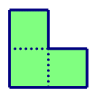
2 求解棋盘覆盖问题
【问题描述】有一个2^{k}×2^{k}（k>0）的棋盘，恰好有一个方格与其他方格不同，称之为特殊方格。现在要用如下的L型骨牌覆盖除了特殊方格外的其他全部方格，骨牌可以任意旋转，并且任何两个骨牌不能重叠。请给出一种覆盖方法。

Slide 17
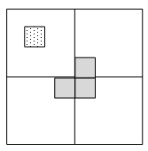
【问题求解】棋盘中的方格数=2^{k}×2^{k}=4^{k}，覆盖使用的L型骨牌个数=(4^{k}-1)/3。
采用的方法是：将棋盘划分为4个大小相同4个象限，根据特殊方格的位置（dr，dc），在中间位置放置一个合适的L型骨牌。
例如，如下图所示，特殊方格在左上角象限中，在中间放置一个覆盖其他3个象限中各一个方格的L型骨牌。
（dr，dc）
放置一个L型骨牌
中间位置
特殊方格在左上角象限
其他情况类似！

Slide 18
用（tr，tc）表示一个象限左上角方格的坐标，（dr，dc）是特殊方格所在的坐标，size是棋盘的行数和列数。
用二维数组board存放覆盖方案，用tile全局变量表示L型骨牌的编号（从整数1开始），board中3个相同的整数表示一个L型骨牌。
#include<stdio.h>
#define MAX 1025
//问题表示
int size; //棋盘大小
int dr,dc; //特殊方格的位置
//求解问题表示
int board[MAX][MAX];
int tile=1;

Slide 19
void ChessBoard(int tr,int tc,int dr,int dc,int size)
{ if(size==1) return; //递归出口
int t=tile++; //取一个L型骨，其牌号为tile
int s=size/2; //分割棋盘
//考虑左上角象限
if(dr<tr+s && dc<tc+s) //特殊方格在此象限中
ChessBoard(tr,tc,dr,dc,s);
else //此象限中无特殊方格
{ board[tr+s-1][tc+s-1]=t; //用t号L型骨牌覆盖右下角
ChessBoard(tr,tc,tr+s-1,tc+s-1,s);
//将右下角作为特殊方格继续处理该象限
}
//考虑右上角象限
if(dr<tr+s && dc>=tc+s)
ChessBoard(tr,tc+s,dr,dc,s); //特殊方格在此象限中
else //此象限中无特殊方格
{ board[tr+s-1][tc+s]=t; //用t号L型骨牌覆盖左下角
ChessBoard(tr,tc+s,tr+s-1,tc+s,s);
//将左下角作为特殊方格继续处理该象限
}

Slide 20
//处理左下角象限
if(dr>=tr+s && dc<tc+s) //特殊方格在此象限中
ChessBoard(tr+s,tc,dr,dc,s);
else //此象限中无特殊方格
{ board[tr+s][tc+s-1]=t; //用t号L型骨牌覆盖右上角
ChessBoard(tr+s,tc,tr+s,tc+s-1,s);
//将右上角作为特殊方格继续处理该象限
}
//处理右下角象限
if(dr>=tr+s && dc>=tc+s) //特殊方格在此象限中
ChessBoard(tr+s,tc+s,dr,dc,s);
else //此象限中无特殊方格
{ board[tr+s][tc+s]=t; //用t号L型骨牌覆盖左上角
ChessBoard(tr+s,tc+s,tr+s,tc+s,s);
//将左上角作为特殊方格继续处理该象限
}
}

Slide 21
k=3，n=2³=8
3 | 3 | 4 | 4 | 8 | 8 | 9 | 9
3 | 2 | 0 | 4 | 8 | 7 | 7 | 9
5 | 2 | 2 | 6 | 10 | 10 | 7 | 11
5 | 5 | 6 | 6 | 1 | 10 | 11 | 11
13 | 13 | 14 | 1 | 1 | 18 | 19 | 19
13 | 12 | 14 | 14 | 18 | 18 | 17 | 19
15 | 12 | 12 | 16 | 20 | 17 | 17 | 21
15 | 15 | 16 | 16 | 20 | 20 | 21 | 21

Slide 22

k=3，n=2³=8
3
3
4
4
8
8
9
9
左上角象限
右上角象限
3
2
4
8
7
7
9
5
2
2
6
10
10
7
11
5
5
6
6
1
10
11
11
13
13
14
1
1
18
19
19
13
12
14
14
18
18
17
19
左下角象限
15
12
12
16
20
17
17
21
右下角象限
15
15
16
16
20
20
21
21

Slide 23
3 求解循环日程安排问题
【问题描述】设有n=2^{k}个选手要进行网球循环赛，要求设计一个满足以下要求的比赛日程表：
（1）每个选手必须与其他n-1个选手各赛一次。
（2）每个选手一天只能赛一次。
（3）循环赛在n-1天之内结束。
【问题求解】按问题要求可将比赛日程表设计成一个n行n-1列的二维表，其中第i行、第j列表示和第i个选手在第j天比赛的选手。
假设n位选手被顺序编号为1、2、…、n（2^{k}）。

Slide 24
由k=1创建k=2的过程
左上角
右上角
表示选手1与选手2比赛
1
2
3
4
人为添加的
2
1
4
3
1
2
3
4
1
2
2
1
4
3
2
1
加2^{k-1}=2
左下角
右下角
k=1
k=2

Slide 25
由k=2创建k=3的过程
左上角
右上角
1
2
3
4
5
6
7
8
2
1
4
3
6
5
8
7
1
2
3
4
3
4
1
2
7
8
5
6
2
1
4
3
4
3
2
1
8
7
6
5
3
4
1
2
加2^{k-1}=4
5
6
7
8
1
2
3
4
4
3
2
1
6
5
8
7
2
1
4
3
k=2
7
8
5
6
3
4
1
2
8
7
6
5
4
3
2
1
左下角
右下角
k=3

Slide 26
将n=2^{k}问题划分为4部分：
（1）左上角：左上角为2^{k-1}个选手在前半程的比赛日程（k=1时直接给出，否则，上一轮求出的就是2^{k-1}个选手的比赛日程）。
（2）左下角：左下角为另2^{k-1}个选手在前半程的比赛日程，由左上角加2^{k-1}得到，例如2²个选手比赛，左下角由左上角直接加2（2^{k-1}）得到，2³个选手比赛，左下角由左上角直接加4（2^{k-1}）得到。
（3）右上角：将左下角直接复制到右上角得到另2^{k-1}个选手在后半程的比赛日程。
（4）右下角：将左上角直接复制到右下角得到2^{k-1}个选手在后半程的比赛日程。
#include <stdio.h>
#define MAX 101
//问题表示
int k; //求解结果表示
int a[MAX][MAX]; //存放比赛日程表（行列下标为0的元素不用）

Slide 27
void Plan(int k)
{ int i,j,n,t,temp;
n=2; //n从2^1=2开始
a[1][1]=1; a[1][2]=2; //求解2个选手比赛日程,得到左上角元素
a[2][1]=2; a[2][2]=1;
for (t=1;t<k;t++) //迭代处理2^2(t=1)…,2^k(t=k-1)个选手
{ temp=n; //temp=2^t
n=n*2; //n=2^(t+1)
for (i=temp+1;i<=n;i++ ) //填左下角元素
for (j=1; j<=temp; j++)
a[i][j]=a[i-temp][j]+temp; //产生左下角元素
for (i=1; i<=temp; i++) //填右上角元素
for (j=temp+1; j<=n; j++)
a[i][j]=a[i+temp][(j+temp)% n];
for (i=temp+1; i<=n; i++) //填右下角元素
for (j=temp+1; j<=n; j++)
a[i][j]=a[i-temp][j-temp];
}
}

Slide 28
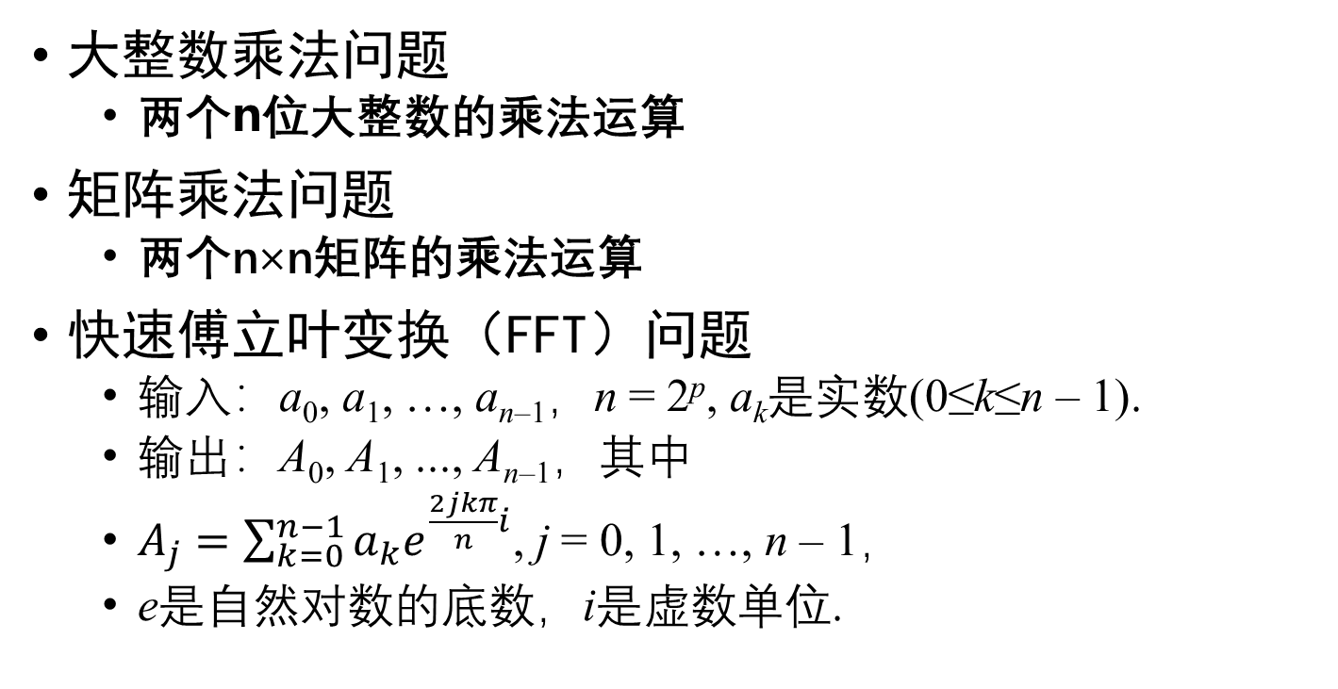
分治法求解数值计算问题示例
大整数乘法问题
两个n位大整数的乘法运算
矩阵乘法问题
两个n×n矩阵的乘法运算
快速傅立叶变换（FFT）问题
输入：a₀, a₁, …, a_{n–1}，n = 2^{p}, a_{k}是实数(0≤k≤n – 1).
输出：A₀, A₁, ..., A_{n–1}，其中
$A_{j}=\sum_{k=0}^{n−1}{a_{k}e^{\frac{2jkπ}{n}i}}$, j = 0, 1, …, n – 1，
e是自然对数的底数，i是虚数单位.

Slide 29

大整数乘法问题
【问题描述】设X和Y都是n（为了简单，假设n为2的幂，且X、Y均为正数）位的二进制整数，现在要计算它们的乘积X*Y。
传统方法： O(n²) 效率较低。
分治法： O(n^{log3}) =O(n^{1.59})，更为有效。
【问题求解】先将n位的二进制整数X和Y各分为两段，每段的长为n/2位，如下图所示。
由此，X=A*2^{n/2}+B，Y=C*2^{n/2}+D。这样，X和Y的乘积为：
X*Y=(A*2^{n/2}+B)*(C*2^{n/2}+D)=A*C*2^{n}+(A*D+C*B)*2^{n/2}+B*D

Slide 30
如果这样计算X*Y，则必须进行4次n/2位整数的乘法（A*C、A*D、B*C和B*D），以及3次不超过n位的整数加法，此外还要做2次移位。所有这些加法和移位共用O(n)步运算。设T(n)是两个n位整数相乘所需的运算总数，则有以下递推式：
T(n)=O(1) 当n=1
T(n)=4T(n/2)+O(n) 当n>1
由此可得T(n)=O(n²)。
采用分治法，把X*Y写成另一种形式：
X*Y=A*C*2^{n}+[(A-B)*(D-C)+A*C+B*D]*2^{n/2}+B*D
虽然该式看起来比前式复杂些，但它仅需做3次n/2位整数的乘法（A*C、B*D和(A-B)*(D-C)），6次加、减法和2次移位。由此可以推出：
T(n) = O(n^{1.59})

Slide 31
进一步优化：
如果将大整数分成更多段，用更复杂的方式把它们组合起来，将有可能得到更优的算法。
最终的，这个思想导致了快速傅利叶变换(Fast Fourier Transform)的产生。该方法也可以看作是一个复杂的分治算法，对于大整数乘法，它能在O(nlogn)时间内解决。
是否能找到线性时间的算法？？？目前为止还没有结果。

Slide 32
矩阵乘法问题
【问题描述】对于两个n×n的矩阵A和B，计算C=A×B。
【问题求解】常用的计算公式是C_{ij} = ，对应算法的时间复杂度为O(n³)。
是否存在更有效的算法呢？假设n=2^{k}，考虑采用分治法思路，当n≥2时，将A、B分成4个n/2×n/2的矩阵：

Slide 33
利用块矩阵的乘法，矩阵C可表示为
因此，原问题可以划分成计算8个子问题的乘积问题，因此，两个n×n矩阵乘积的计算量是2个n/2×n/2矩阵乘积计算量的8倍，再加上n/2×n/2阶矩阵相加的4倍，后者最多需要O(n²)，因此有：
T(n)=O(1) 当n=1
T(n)=8T(n/2)+O(n²) 当n>1
可以推导出T(n)=O(n³)。也就是说，它跟前面介绍的两个矩阵直接相乘的计算量没有什么差别。是否可以算得更快呢？

Slide 34
Strassen通过研究分析，提出了Strassen算法。要计算矩阵乘积：
只需要计算
其中：
d₁=(A₁₁+A₂₂)(B₁₁+B₂₂)
d₂=(A₂₁+A₂₂)B₁₁
d₃=A₁₁(B₁₂-B₂₂)
d₄=A₂₂(B₂₁-B₁₁)
d₅=(A₁₁+A₁₂)B₂₂
d₆=(A₂₁-A₁₁)(B₁₁+B₁₂)
d₇=(A₁₂-A₂₂)(B₂₁+B₂₂)
7个n/2×n/2矩阵乘积
加减运算共需要O(n²)

Slide 35
由上面可知，两个n×n矩阵乘积的计算量是2个n/2×n/2矩阵乘积计算量的7倍，再加上它们进行加或减运算的18倍，加减运算共需要O(n²)，因此有：
T(n)=O(1) 当n=1
T(n)=7T(n/2)+O(n²) 当n>1
可以推导出T(n)=O(n^{2.81})，因此，Strassen算法的效率更高。
Hopcroft和Kerr已经证明(1971)，计算2个２×２矩阵的乘积，7次乘法是必要的。因此，要想进一步改进矩阵乘法的时间复杂性，就不能再基于计算2×2矩阵的7次乘法这样的方法了。或许应当研究３×３或５×５矩阵的更好算法。
在Strassen之后又有许多算法改进了矩阵乘法的计算时间复杂性。目前最好的计算时间上界是 O(n^{2.376})
是否能找到O(n²)的算法？？？目前为止还没有结果。

Slide 36
分治法求解几何问题示例
最邻近点对问题
求平面点集中距离最近的两个点
平面点集凸包问题
输入：平面上n个点构成的集合 A={(x_{i}, y_{i}) | x_{i}, y_{i} ∈R, 1 ≤ i ≤ n}.
输出：以逆时针顺序输出A的凸包顶点，凸包记为CH。

Slide 37
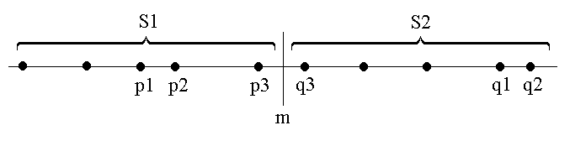
最邻近点对问题
给定平面上n个点的集合S，找其中的一对点，使得在n个点组成的所有点对中，该点对间的距离最小。
为了使问题易于理解和分析，先来考虑一维的情形。此时，S中的n个点退化为x轴上的n个实数 x1,x2,…,xn。最接近点对即为这n个实数中相差最小的2个实数。
假设我们用x轴上某个点m将S划分为2个子集S1和S2 ，基于平衡子问题的思想，用S中各点坐标的中位数来作分割点。
递归地在S1和S2上找出其最接近点对{p1,p2}和{q1,q2}，并设d=min{|p1-p2|,|q1-q2|}，S中的最接近点对或者是{p1,p2}，或者是{q1,q2}，或者是某个{p3,q3}，其中p3∈S1且q3∈S2。
能否在线性时间内找到p3,q3？

Slide 38
最接近点对问题
能否在线性时间内找到p3,q3？
如果S的最接近点对是{p3,q3}，即|p3-q3|<d，则p3和q3两者与m的距离不超过d，即p3∈(m-d,m]，q3∈(m,m+d]。
由于在S1中，每个长度为d的半闭区间至多包含一个点（否则必有两点距离小于d），并且m是S1和S2的分割点，因此(m-d,m]中至多包含S中的一个点。由图可以看出，如果(m-d,m]中有S中的点，则此点就是S1中最大点。
因此，我们用线性时间就能找到区间(m-d,m]和(m,m+d]中所有点，即p3和q3。从而我们用线性时间就可以将S1的解和S2的解合并成为S的解。

Slide 39
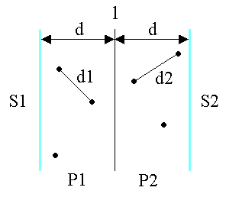
最接近点对问题
下面来考虑二维的情形。
选取一垂直线l:x=m来作为分割直线。其中m为S中各点x坐标的中位数。由此将S分割为S1和S2。
递归地在S1和S2上找出其最小距离d1和d2，并设d=min{d1,d2}，S中的最接近点对或者是d，或者是某个{p,q}，其中p∈P1且q∈P2。
能否在线性时间内找到p,q？

Slide 40
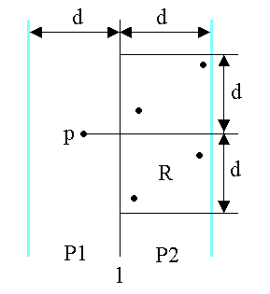
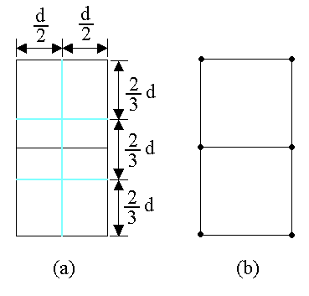
最接近点对问题
能否在线性时间内找到p∈P1和q∈P2 ？
考虑P1中任意一点p，它若与P2中的点q构成最接近点对的候选者，则必有distance(p，q)＜d。满足这个条件的P2中的点一定落在一个d×2d的矩形R中
由d的意义可知，P2中任何2个点的距离都不小于d。由此可以推出矩形R中最多只有6个点。
因此，在分治法的合并步骤中最多只需要检查6×n/2=3n个候选者

Slide 41
最接近点对问题
对于P1中与中线水平距离不超过d的任意一点p，P2中满足distance(p，q)＜d的点q在矩形R中且不超过6个。
证明:将矩形R的长为2d的边3等分，将它的长为d的边2等分，由此导出6个(d/2)×(2d/3)的矩形。若矩形R中有多于6个S中的点，则由鸽原理易知至少有一个(d/2)×(2d/3)的小矩形中有2个以上S中的点。设u，v是位于同一小矩形中的2个点，则
distance(u,v)<d。这与d的意义相矛盾。

Slide 42
最接近点对问题
public static double cpair2(S) //输入二维点集，输出最近邻点对
1、n=|S|,if (n < 2) return;
2、m=S中各点x间坐标的中位数, 构造S1和S2；
S1={p∈S|x(p)<=m}, S2={p∈S|x(p)>m};
3、递归求解 d1=cpair2(S1)，d2=cpair2(S2); 合并为 dm=min(d1,d2);
4、设P1是S1中距垂直分割线l的距离在dm之内的所有点组成的集合，P2是S2中距分割线l的距离在dm之内所有点组成的集合;
5、将P1和P2中的点依其y坐标值排序，并设X和Y是相应的已排好序的点列;
6、对于X中每个点检查Y中与其距离在dm之内的所有点(最多6个), 当X中的扫描指针逐次向上移动时，Y中的扫描指针可在宽为2dm的区间内移动. 设dl是按这种扫描方式找到的点对间的最小距离；
7、d=min(dm,dl);
8、return d及对应的点对.

Slide 43
最接近点对算法描述：
算法ClosestPoint
输入：平面上n个点构成的集合
S = {(x_{i}, y_{i})|x_{i}, y_{i}∈ R, 1≤i≤n}，
输出: S中距离最近的两个点P, Q以及d = dist(P, Q).
数据预处理:
A[0 : n – 1]按x坐标有序存储S，
B[0 : n – 1]按y坐标有序存储S.
A[i].z记录数据点A[i]在B[]中的存储位置，
B[i]无实际意义但辅助算法运行.

Slide 44
def ClosestPoint(A, B):
n = len(A) # n>=2
#直接求解：
if n==2 :
return A[0], A[1], dist(A[0], A[1])
if n==3:
d01 = dist(A[0],A[1])
d02 = dist(A[0],A[2])
d12 = dist(A[1],A[2])
P, Q, d = A[0], A[1], d01
if d02 < d:
P, Q, d = A[0], A[2], d02
if d12 < d:
P, Q, d = A[1], A[2], d12
return P, Q, d

Slide 45
# 划分
k = int(n/2)
AL, AR = []
for i in range(k):
AL.append(A[i])
B[A[i].z] = i
for i in range(k,n):
AR.append(A[i])
B[A[i].z] = i-k
BL, BR, s, t = [],[],0,0
for j in range(n):
if B[j].z < k:
BL.append(B[j])
AL[B[j].z].z = s++
else:
BR.append(B[j])
AR[B[j].z].z = t++

Slide 46
#递归求解
P1,Q1,d1 = ClosestPoint(AL, BL)
P2,Q2,d2 = ClosestPoint(AR, BR)
#合并
[P, Q, d] = d1<=d2?,[P1, Q1, d1], [P2, Q2, d2]
i, j = 0
m = AL[k-1].x
while i < len(BL) and j < len(BR):
if BL[i].x < m – d:
i = i + 1
elif BR[j].x > m + d or BR[j].y < BL[i].y – d:
j = j + 1
else:
r = j
while r<j+6 && BR[r].y <= BL[i].y + d:
d0 = dist(BL[i], BR[j])
if d0 < d:
P, Q, d = BL[i], BR[j], d0
i = i + 1
return P, Q, d

Slide 47
最接近点对问题
时间复杂度分析：
1、分治前横坐标排序时间O(nlogn)；
2、子问题求解2T(n/2)；
3、分解与合并时间O(n) （对纵坐标排序如何处理？）
4、递归方程：
5、求解结果： T(n) = O(nlogn)

